Slide 1

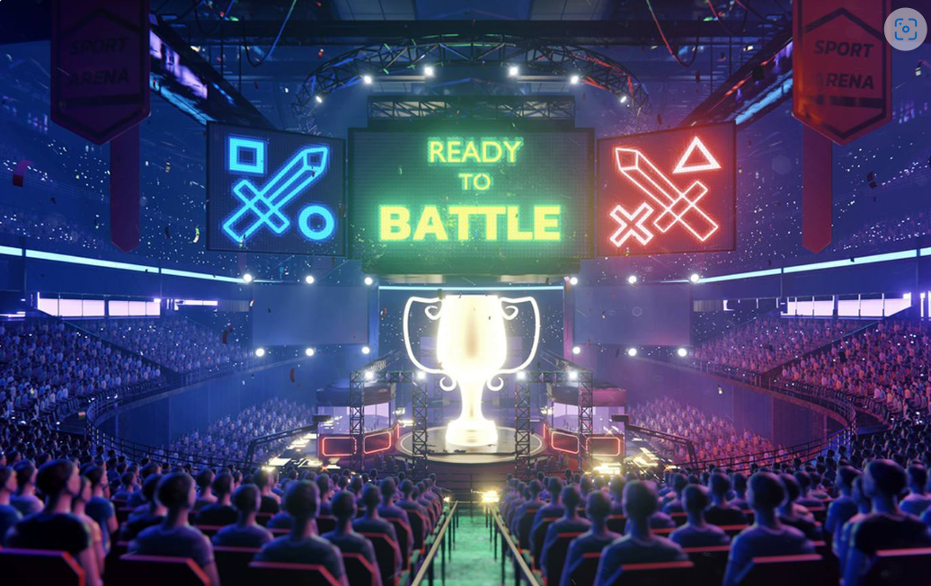



E‐sports sports
II
} }}

Slide 2



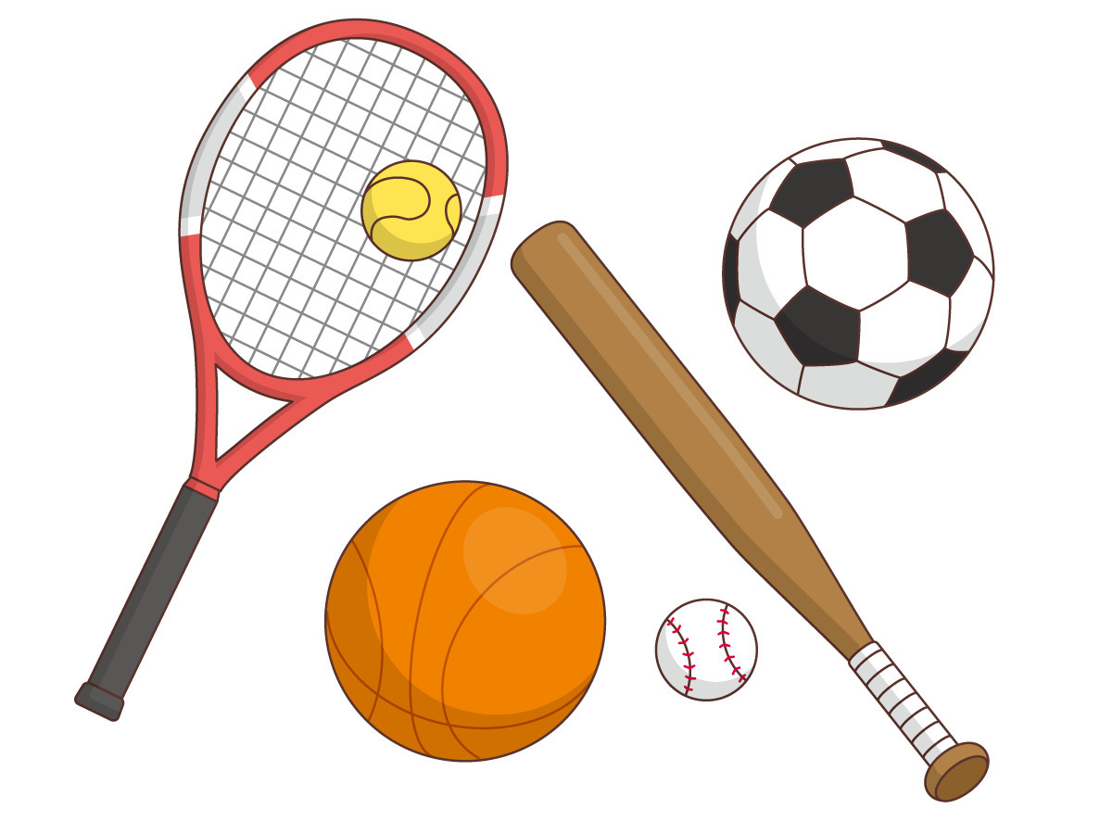


e‐sportsとsportsの 共通点

Slide 3





スポーツとe‐sportsの共通点
協力性
勝敗
頭脳
精神力
世界に認められている

Slide 4
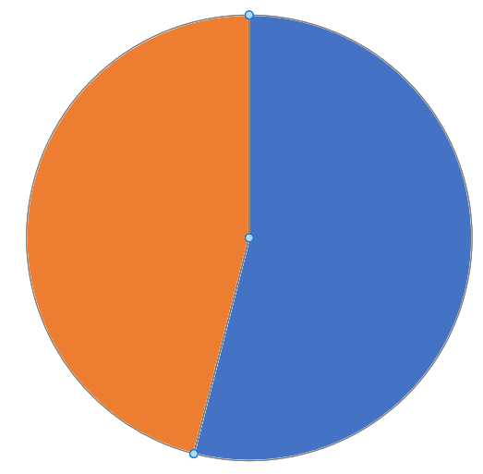


「E-SPORTS​をスポーツだと思っている人の割合」
スポーツだと思う
46％
54％
思わない

Slide 5

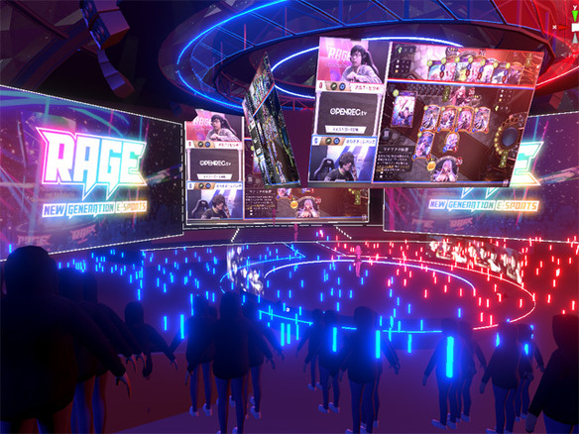
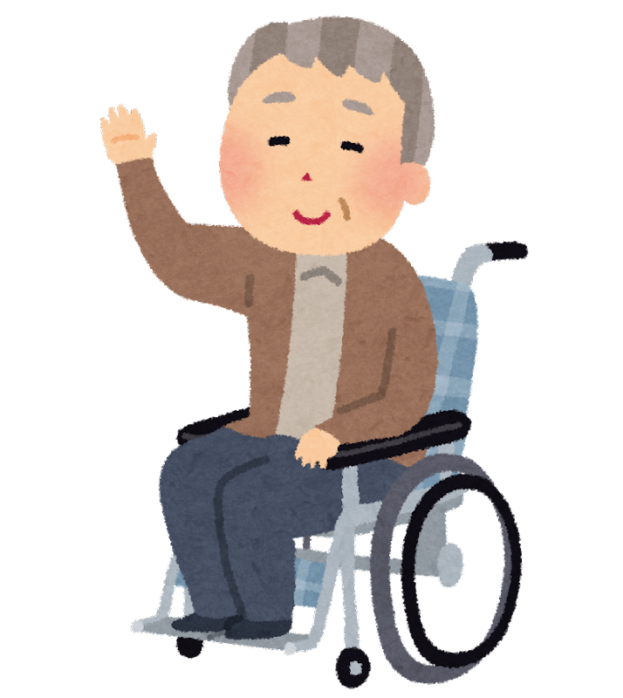
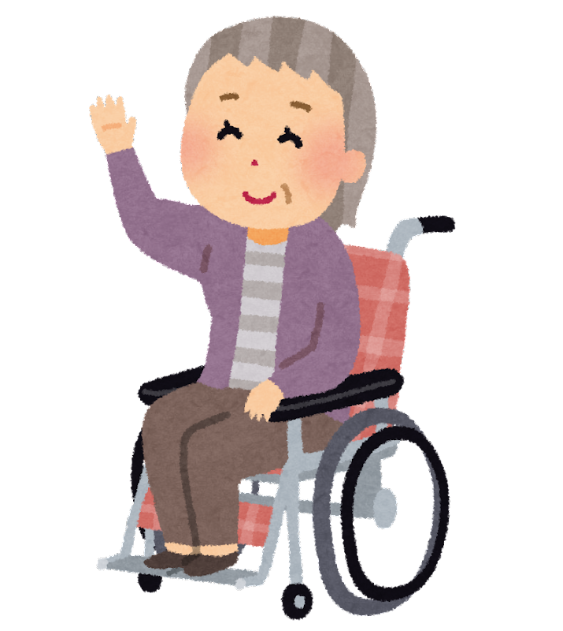

E-sports tournament of naniwa

Slide 6


1.体験しながら学べる
地域で大会をする
良いイメージがUPする!
良いイメージを実際に体験できる

Slide 7

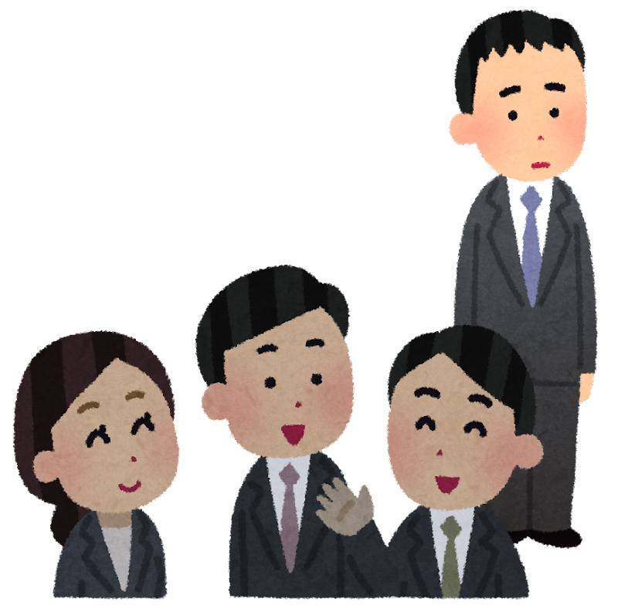
2.コミュニケーションがとれる
コミュニケーションを
取るメリット
①信頼関係が生まれる
②子供は社会に出た時に役立つ
③コミュニケーション能力がないと社会に出て孤立する可能性もある

Slide 8

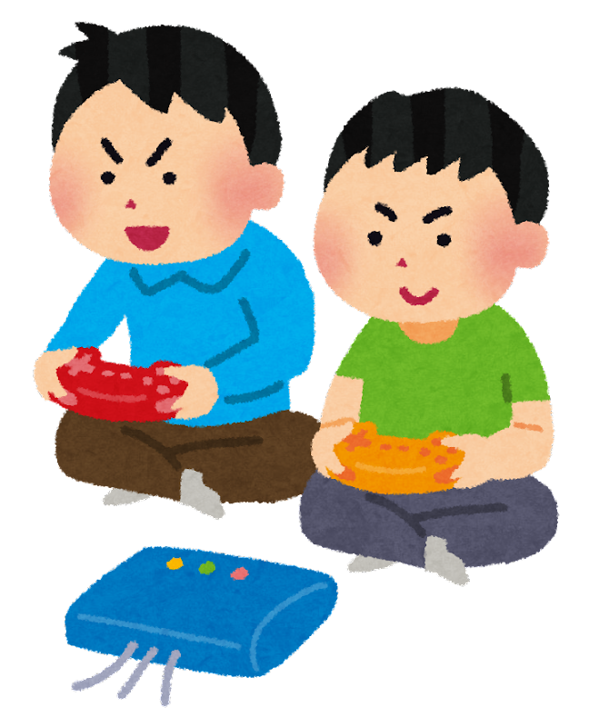
3.E-sportsを始めてみようと思う
将来仕事にする人が増える
e-sportsをする人が沢山増える
年齢問わず始められる

Slide 9
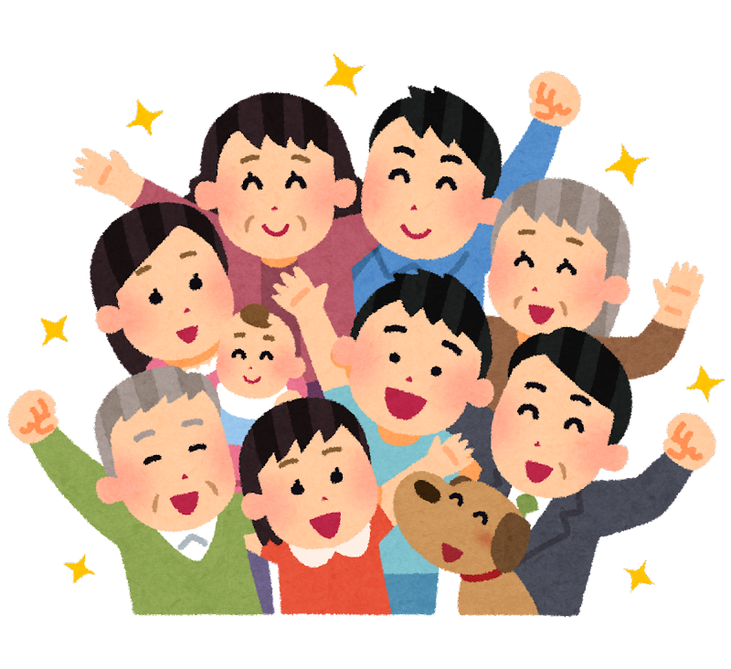

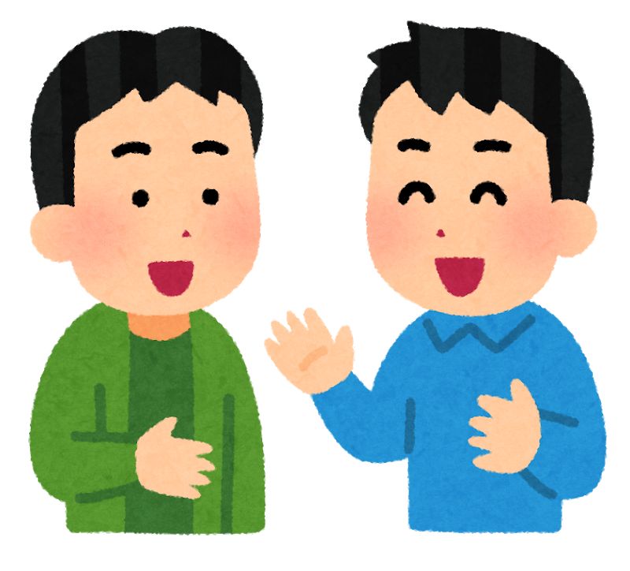
浪速区での取り組みを増やす
浪速区でこのような取り組みをすればコミュニケーション能力が上がったりみんなで楽しめると思う

Slide 10

esportsのイメージをあげるには！
まとめ
地域で大会をしてスポーツ良さを知ってもらう！

